Slide 1
來桃園七桃
美麗桃花源

Slide 2
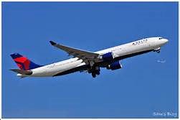
交通
桃園有國際機場、高鐵、火車等，方便大家來玩!

Slide 3
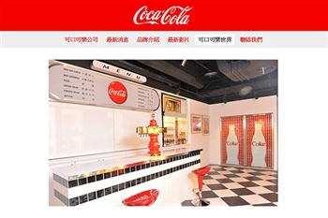
龜山區
可口可樂博物館
讓消費者得以瞭解「可口可樂」的生產製程與獨特歡樂文化

Slide 4
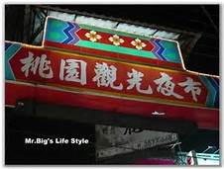
桃園區
桃園觀光夜市
桃園觀光夜市位於桃園市中正路旁，傳統小吃最具知名度

Slide 5
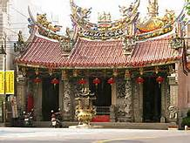
八德區
三元宮
建立至今已有三百年的時間，宮內奉祀堯、舜、禹三官大帝的石碑刻文，即為「三元宮」名稱的由來。

Slide 6
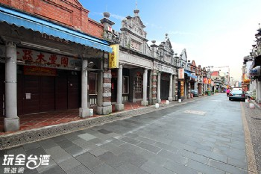
大溪區
大溪老街
早期傳統的商店街並無二致，全是面寬窄縱深長的『街屋』型式。

Slide 7
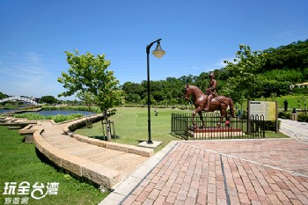
大溪區
兩蔣雕塑公園
陸續擺放多座各處捐贈的蔣公銅像，多數為蔣公銅像，也有少數蔣經國總統的銅像。

Slide 8
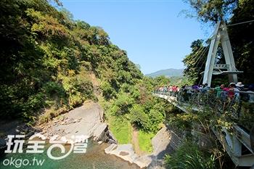
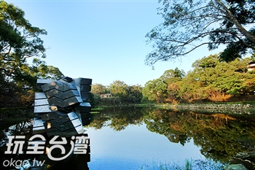
復興區
小烏來天空步道
角板山行館
（角板山公園）

Slide 9
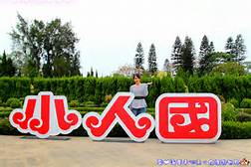
龍潭區
小人國主題樂園

Slide 10
謝謝大家!

